Slide 1


Slide 2


Галимова
Динара Фаритовна
врач-эндокринолог, нутрициолог, врач интегративной
и превентивной медицины
«Метаболический синдром.
Инсулинорезистентность»

Slide 3

Метаболический синдром
(синдром Х, смертельный квартет)
Ожирение (инсулинорезистентность)
Артериальная гипертензия
Дислипидемия
Сахарный диабет (преддиабет)

Slide 4


Slide 5


Slide 6


Результаты работы Галимовой Д.Ф.

Slide 7

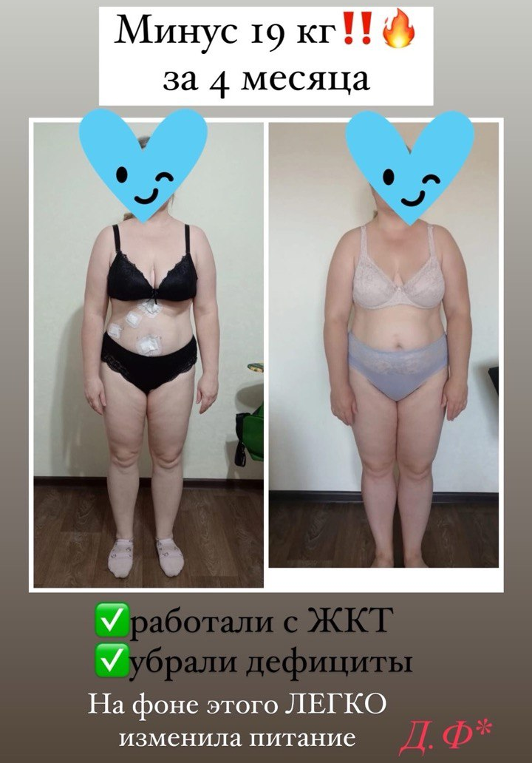
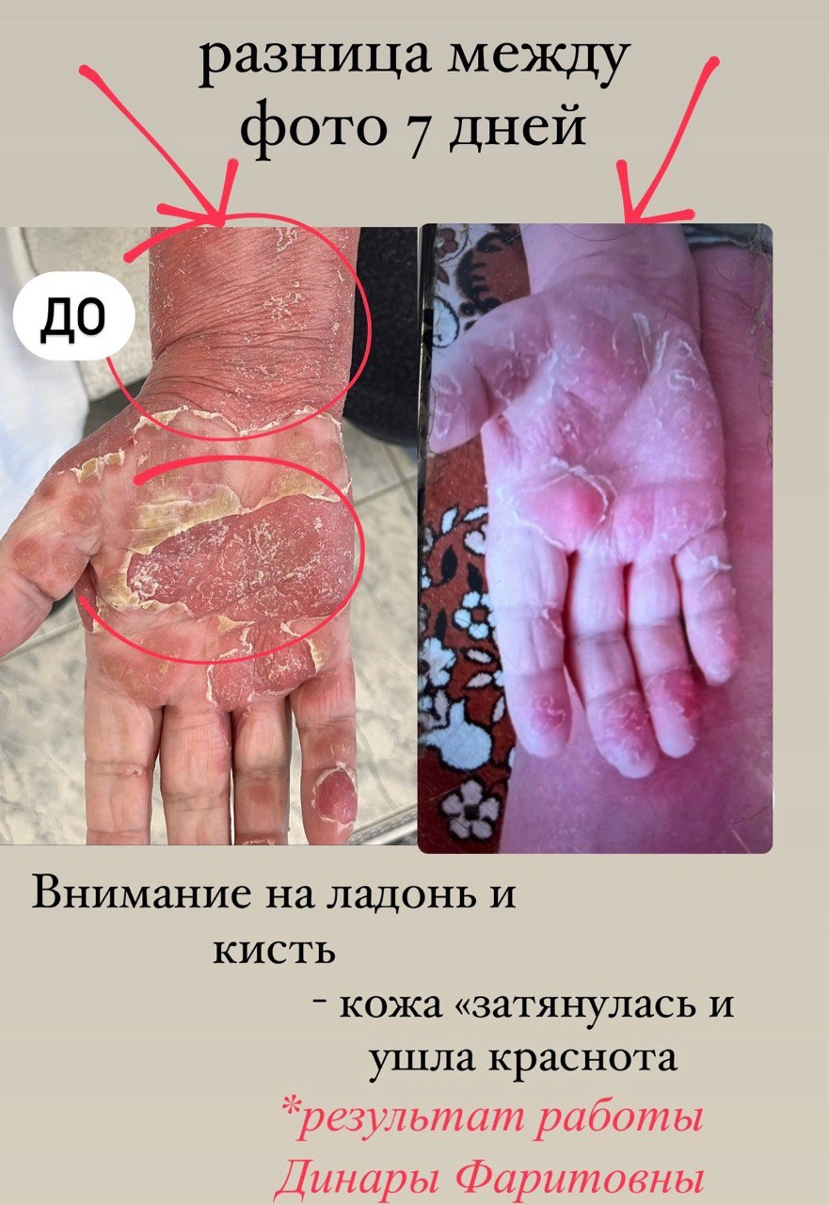
Результаты работы Галимовой Д.Ф.

Slide 8



Благодарю за внимание!
Запись на консультацию Подписаться на канал

